Slide 1
«Как жить сегодня, чтобы иметь шансы увидеть завтра?»

Slide 2
Покрытая луна печальным светом,
Тревожно спит моя земля – планета.
Но полон сон ее ночных кошмаров
Ей снятся взрывы ядерных ударов,
Природа гибнет, торжествуют войны,
Глаза людей безумием полны.
И в мире, переполненном страданием
Уж правит бал убийца – наркомания.
Царит она без страха и опаски,
И вовлекает с каждым новым годом
В порочный круг своей смертельной пляски
Все больше безрассудного народа.

Slide 3
Мифы | Опровержение
Попробуй – пробуют все. | Это не так: 80% подростков никогда не пробовали наркотиков.
Попробуй – вредных последствий не будет. | Это ложь. К некоторым наркотикам зависимость формируется с 2-3 раза. Кроме того, возможна гибель и с первого раза.
Попробуй, если не понравится, прекратишь прием. | Это ложь
Существуют безвредные наркотики. | Таких не существует. Все наркотики ядовиты для организма.
Это не болезнь. лечится не от чего. | Нет, это тяжелейшая болезнь.
Попробуй 1 раз – ничего не будет. | Нет, подросткам хватит одного раза, чтобы стать наркоманом.
Наркотики спасают от проблем. | Нет, от них еще больше проблем.

Slide 4
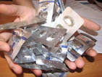
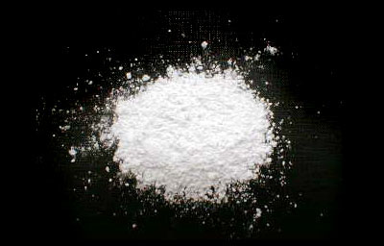
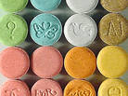
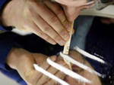
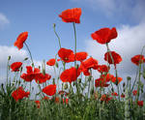
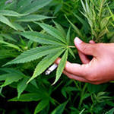
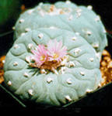
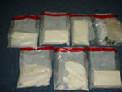
«Мешок наркомана»

Slide 5
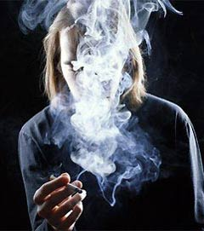
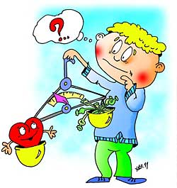
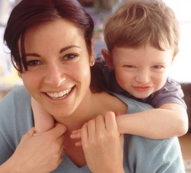
Ты должен об этом знать!
Выбирай

Slide 6
Для возникновения физической зависимости достаточно 3-7 дней приема После 20 дней приема зависимость возникает в 100% случаев. Среди больных СПИДом до 90% наркоманов. Средняя продолжительность жизни наркомана – 3 года. Спустя шесть месяцев после начала регулярного приема наркотиков погибает 50%. Только 13% наркоманов достигает до 30 лет. Только 1% наркоманов достигает до 40 лет. 10-15 человек вовлекает в наркозависимость в год каждый наркоман. От 30% до 80% всех самоубийств совершается в состоянии алкогольного и наркотического опьянения.

Slide 7
Крик неродившегося человека.
-Я ещё малютка, А ведь могла бы в школе
Ещё не родилась. Отличницею стать.
Лежу себе в утробе, И мчаться с горки в санках,
Еле шевелясь. Цветочки поливать,
Мамочка родная Но из-за грамма дозы
Курит анашу, Я буду умирать.
А я уже больная Не надо, слышишь, мама,
И гадостью дышу. Калечить жизнь мою
Рожусь ещё не скоро, Пусть ты меня не слышишь,
А может, не рожусь… Но я тебя люблю.
Ведь я на белый свет Ты сбереги, родная,
Уродом появлюсь. Кровиночку свою!
И буду я в приюте Наркотик- это страшно!
Денёчки коротать. Дай шанс мне, я молю!!!
Автор: Кравченко З.А.,

Slide 8
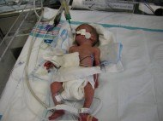
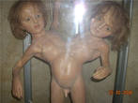
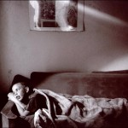
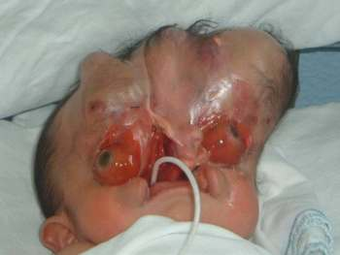
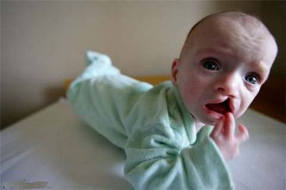

Slide 9
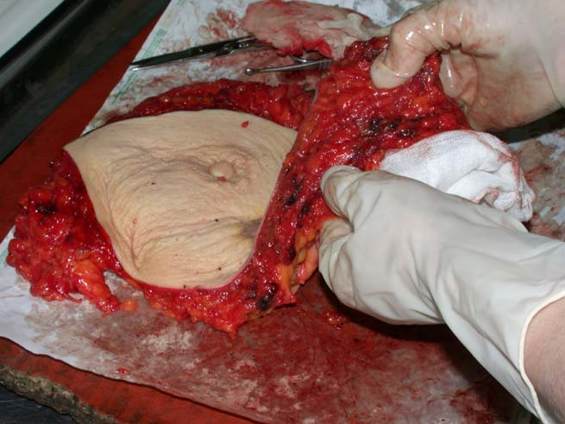
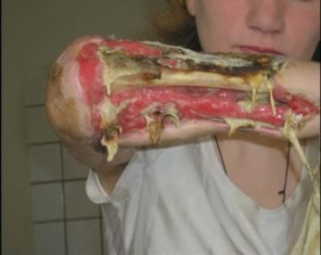
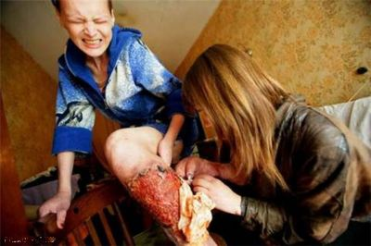
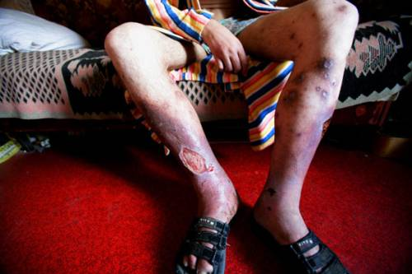
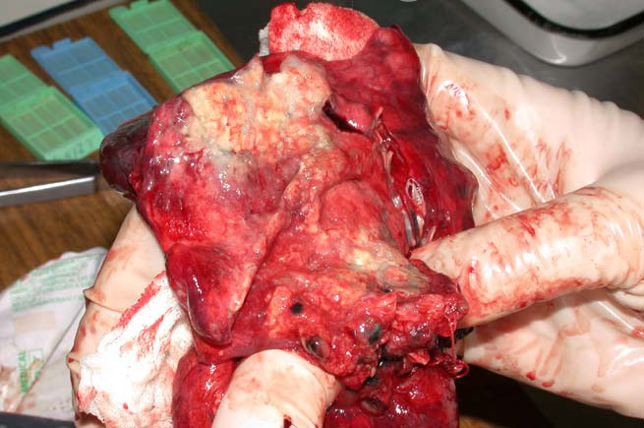

Slide 10
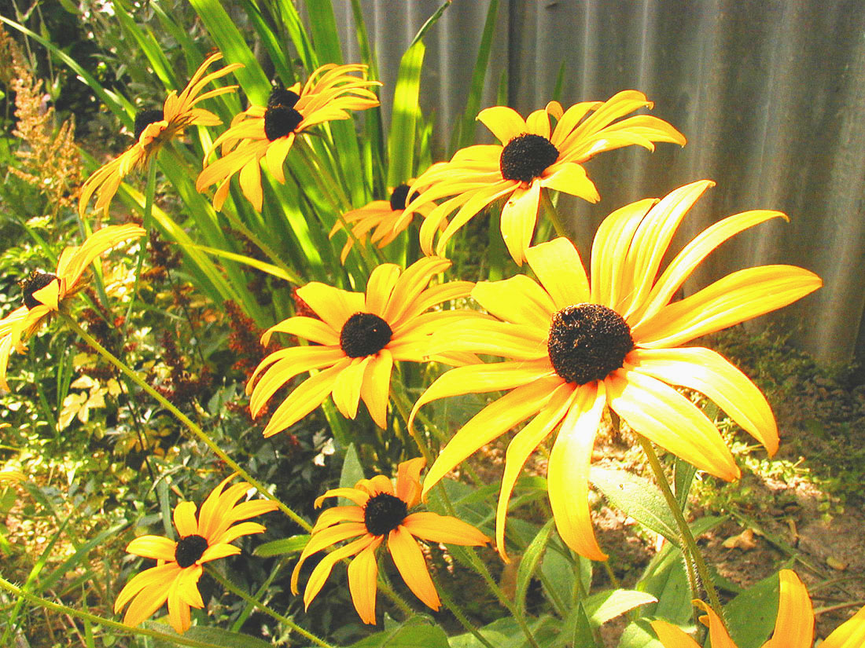
Жизнь прекрасна

Slide 11
Кто тот герой, что придумал гашиш?
Если ты знаешь, чего ты молчишь?
Да, не найти на вопрос сей ответ,
Тот, кто придумал, того уж нет!
Взял прикурить, в кровь загнал ерунду,
Ты – наркоман, ты у всех на виду.
Ты не подумал о жизни своей,
Знаешь, осталось лишь несколько дней.
Ты не решил для себя, что потом
Стать академиком или врачом,
Ты не подумал о жизни своей,
Знаешь, осталось лишь несколько дней.
Мы родились для того, чтобы жить.
Может, не стоит планету губить.
Есть, кроме «да» и получше ответ,
Скажем, ребята, наркотикам «НЕТ!»

